Slide 1
Тема «Формирование социально-коммуникативной компетентности дошкольников через проектную деятельность (на примере проекта «Культура и традиции новогодних праздников разных стран»)»
Домнина Мария Сергеевна, воспитатель МОУ Детского сада № 1
Адельшина Дания Тимуровна, воспитатель МОУ Детского сада № 1

Slide 2
Немало стран
и разный в них народ,
Везде по-разному встречают
Новый год!

Slide 3
Проект: «Культура и традиции новогодних праздников разных стран»
Вид проекта: Среднесрочный, познавательный.
Участники проекта: Родители, воспитатели, дети старшего дошкольного возраста.
Цель: Познакомить с историей развития праздника «Новый год» в разных странах. . Развивать связную речь и творческое воображение. Воспитывать у детей желание поздравить близких, сделать для них приятное. Вызвать положительные эмоции.

Slide 4
Задачи:
Познакомиться с историей и традициями празднования Нового года в России.
Изучить новогодние традиции некоторых европейских стран.
Провести сравнительный анализ традиций празднования Нового года в России и других странах.
Познакомиться с братьями Деда Мороза, провести сравнительный анализ между Дедом Морозом и Санта-Клаусом.
Подобрать материал и изготовить учебные и наглядные пособия.
Работать над развитием самостоятельности, развивать умение ставить и решать задачи поискового и исследовательского характера, доступно и интересно излагать изученный материал и вести дискуссию. Научиться самостоятельно добывать знания, формировать умения и навыки исследовательской и творческой работы
7. Создание праздничной атмосферы, укрепление традиций
8. Развивать творчество, фантазию, аккуратность, умение доводить дело до конца.

Slide 5
Предполагаемый результат:
- Сформированные знания об истории праздника Новый год.
- Повышение интереса к истории Нового года в других странах
Предварительная работа:
- Поисковая работа по подбору литературы и иллюстраций.
- Составление мини-докладов о новогодних традициях других стран
- Загадывание загадок на новогоднюю тематику.
- Рассматривание иллюстраций, новогодних открыток.
- Чтение книг, заучивание стихотворений и песен о новогоднем празднике.

Slide 6
Работа с родителями:
- Консультация с родителями о домашней беседе родителей с детьми о традициях проведения семейного праздника Новый год.
Составление с детьми мини-докладов о новогодних традициях других стран
Создание новогодней открытки

Slide 7
Этапы проекта:
Организационный:
- Постановка проблемы
- Постановка цели и задач.
- Подбор и изучение литературы
Практический:
- Украшение елки
- Чтение сказок «Новогодние приключения Деда Мороза», «Щелкунчик и мышиный король», «Двенадцать месяцев», «Мороз Иванович», «Серебряное копытце», «Морозко»
- Изготовление новогодних открыток
- Изготовление украшений на елку
- Сбор материала для Мини-музея нового года и коллекции «» Ретро елка»
- Заучивание стихотворений и песен о новогоднем празднике.
- Загадывание загадок о новогоднем празднике
- Зачитывание «мини-докладов»
- Консультация с родителями о домашней беседе родителей с детьми о традициях проведения семейного праздника Новый год
Заключительный:
Продукт проекта:
- Создание мини-музея Нового года
- Создание коллекции «Ретро елка»
.

Slide 8
Новый Год - самый загадочный праздник, открывающий нам мир добрых сказок и волшебства. Этот праздник у нас ассоциируется со снегом, с пушистой, сверкающей елкой, морозцем, после которого так приятно очутиться в теплом, пахнущем хвоей доме, обязательным загадыванием желания на последнем, двенадцатом ударе часов.

Slide 9
Новый год - поистине интернациональный праздник, но в разных странах его празднуют по-своему. А знаете ли вы, как отмечают Новый год в разных странах? Может и знаете, но не всё.

Slide 10
Актуальность темы проекта заключается в том, что многим детям будет интересно узнать историю возникновения праздника, узнать традиции празднования этого замечательного праздника в разных странах.

Slide 11
Методы проведения проекта:
Отбор информации в процессе анализа литературы и интернет ресурсов по выбранной тематике.
Проведение сравнительного анализа исследуемых материалов.
Обобщение полученной информации.
Отбор иллюстрированного материала и тезисов для проведения презентации проекта и наглядно-демонстративного материала.

Slide 12
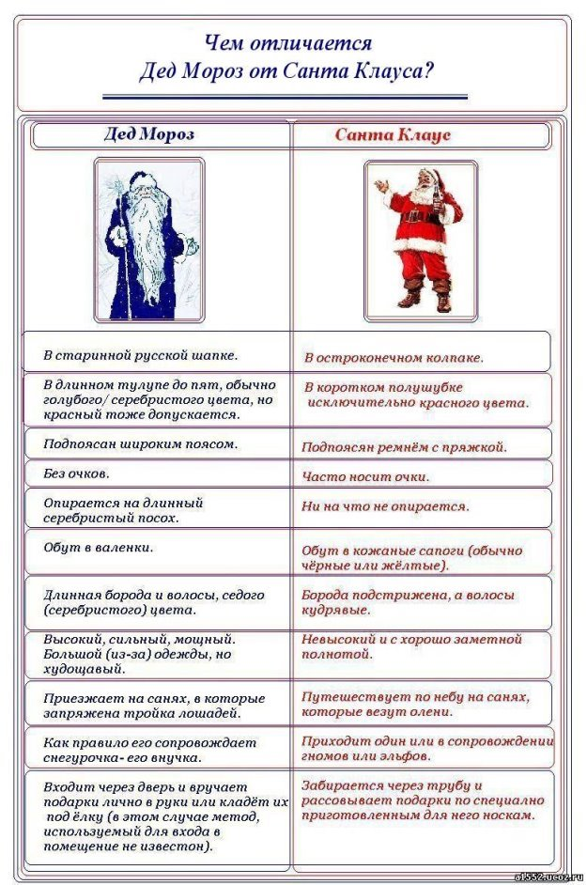

Slide 13
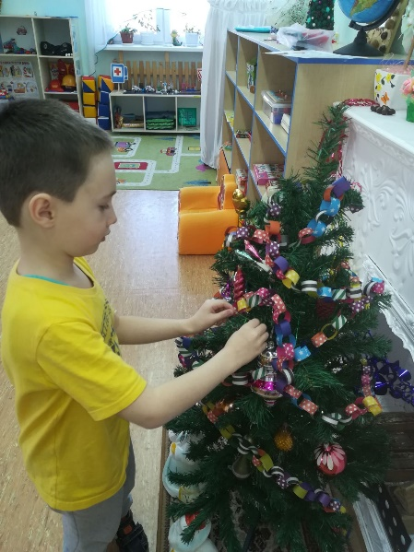
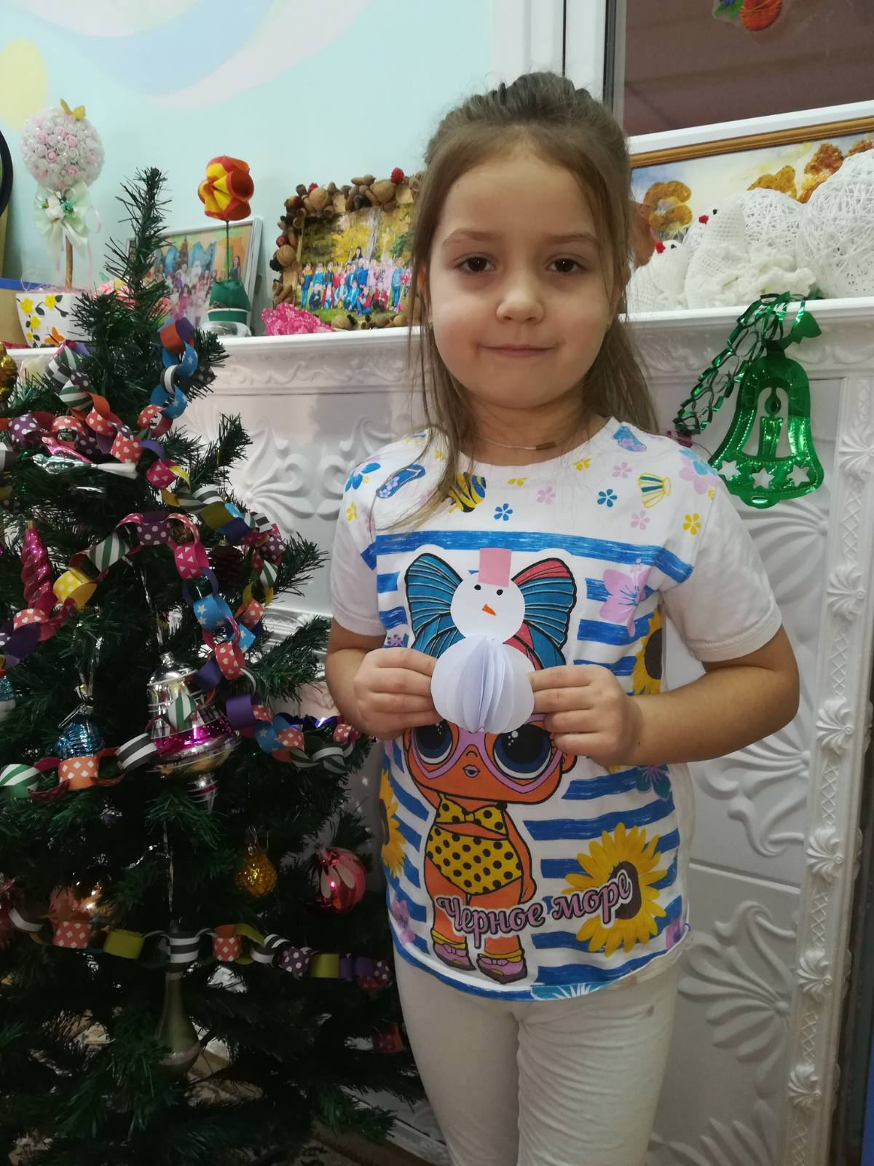
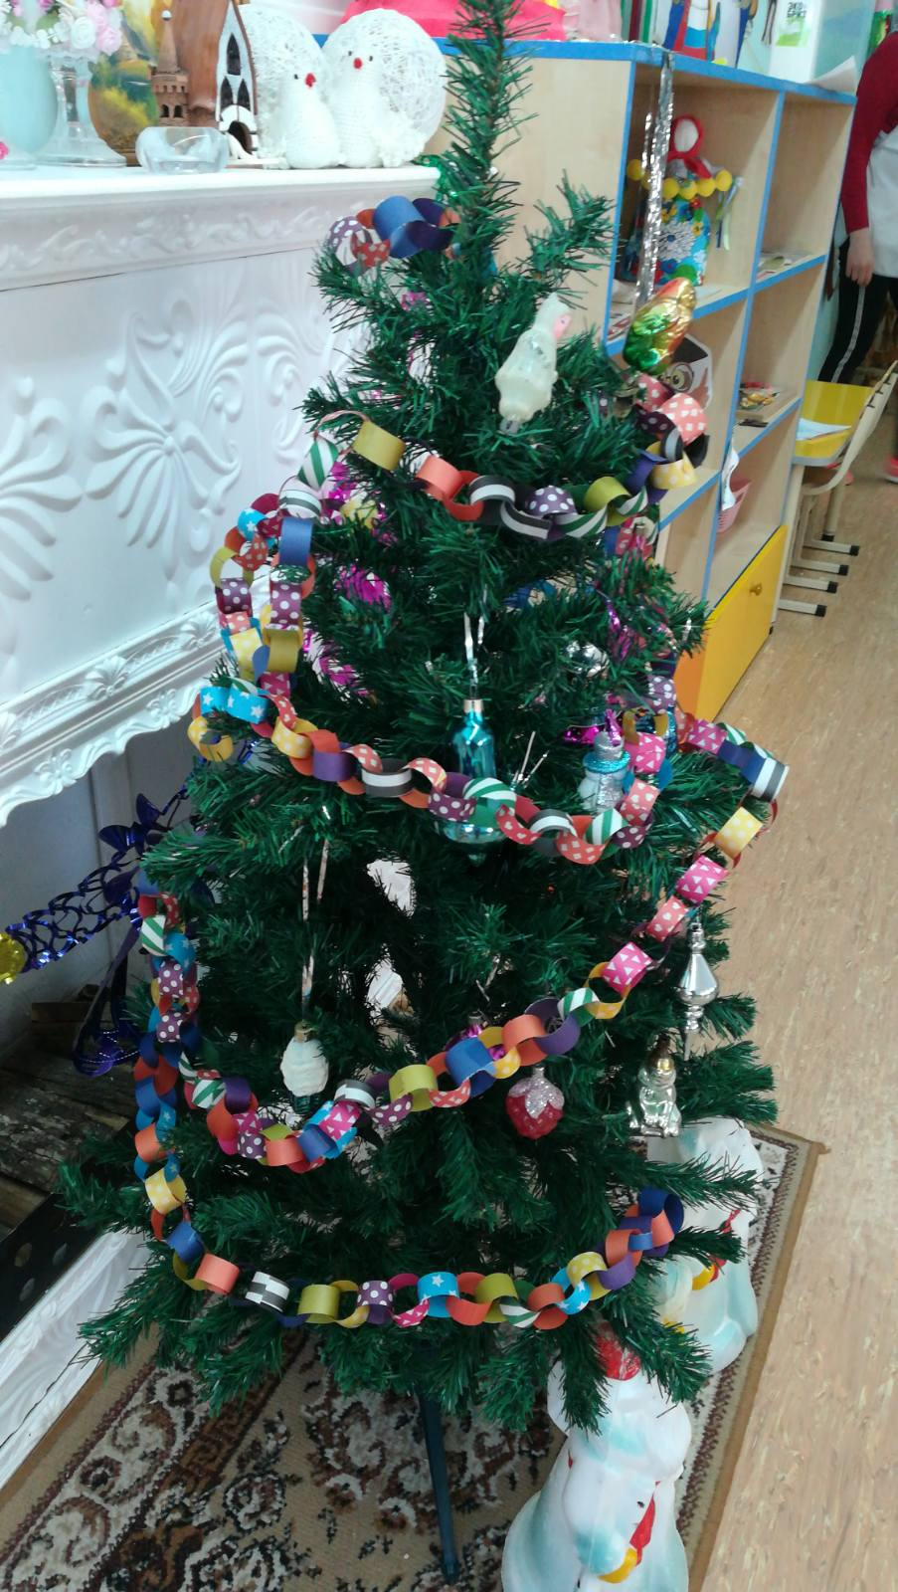
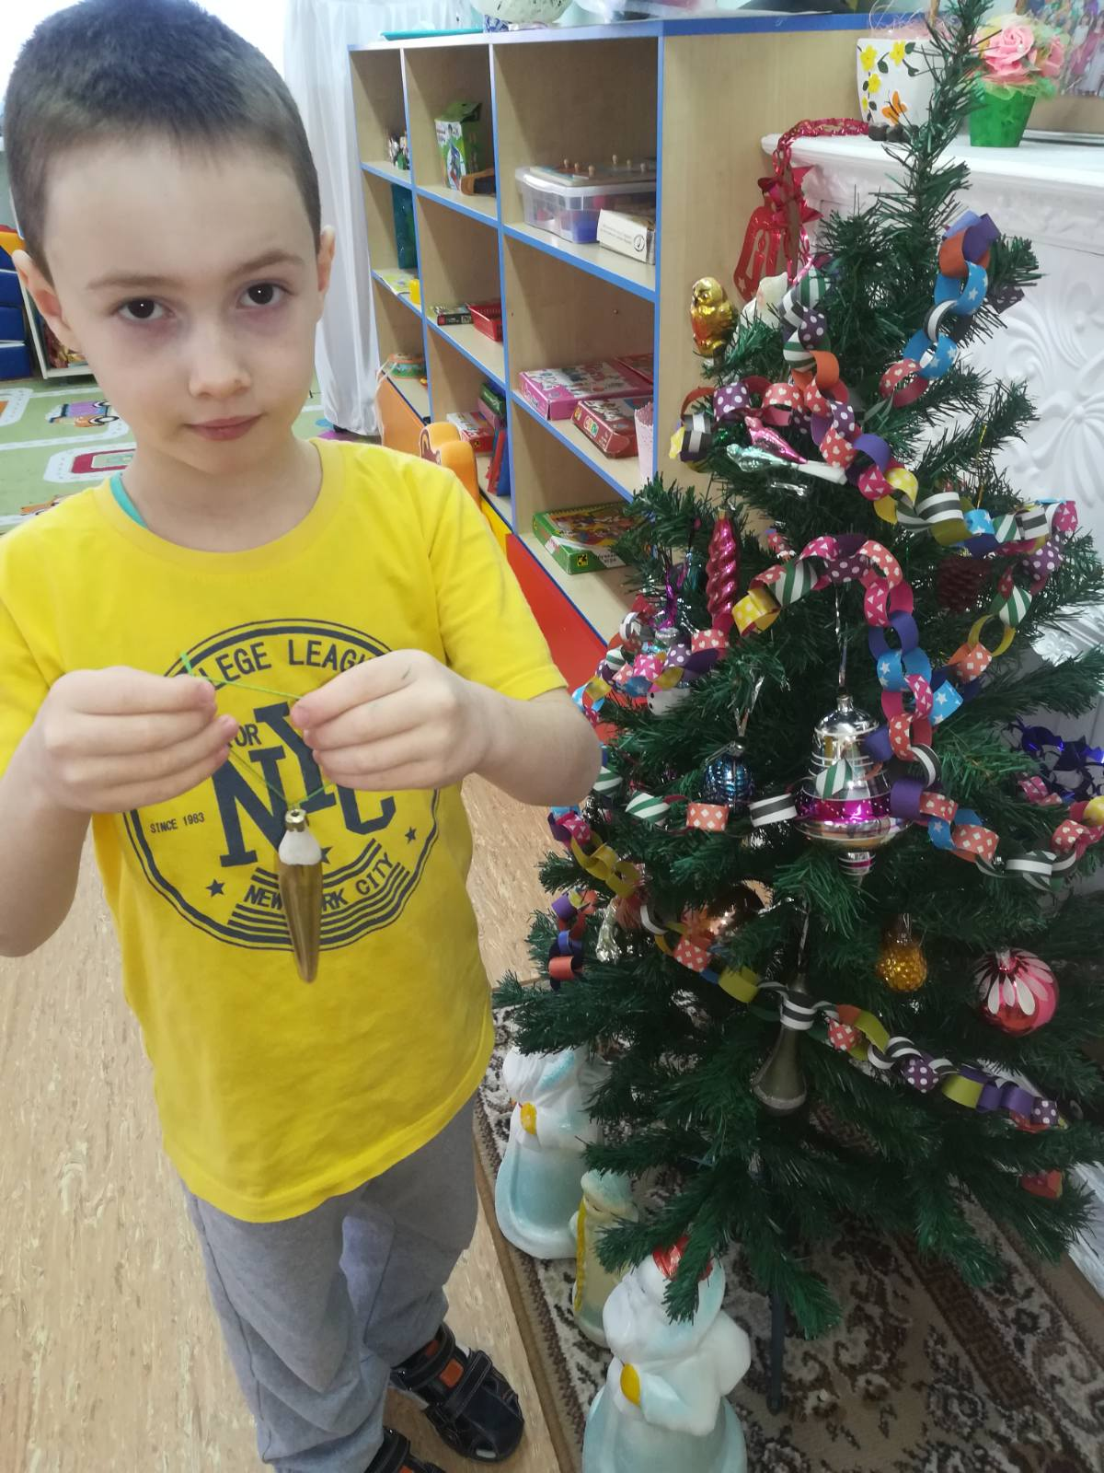
Ретро-елка

Slide 14
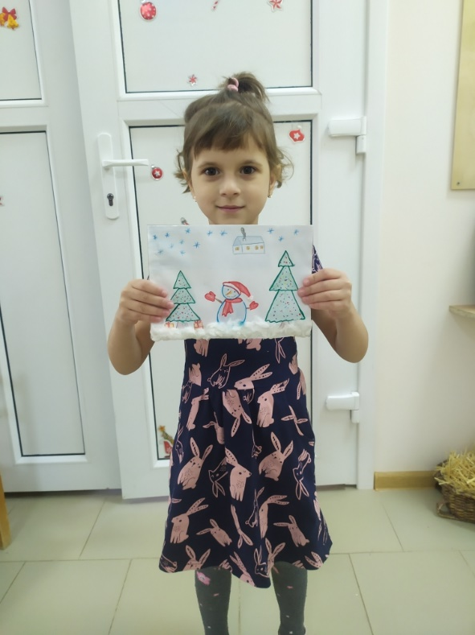
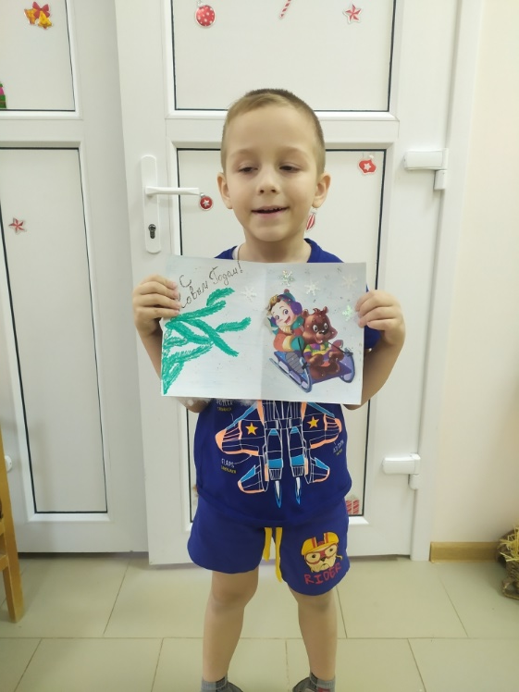
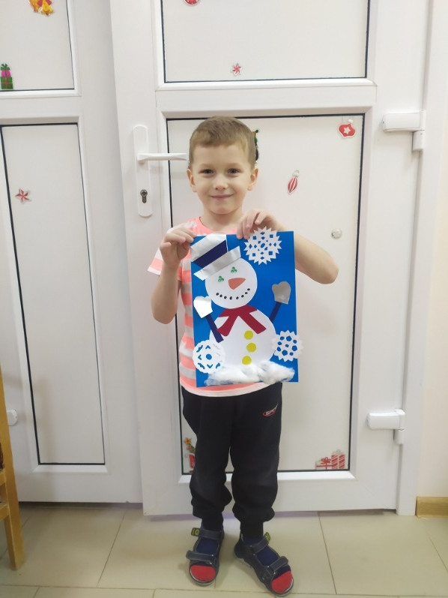
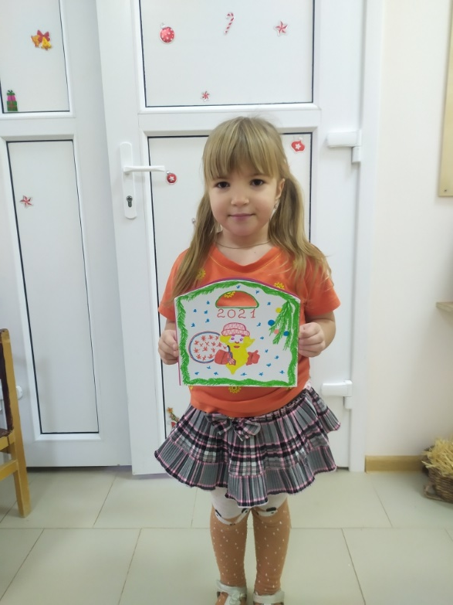
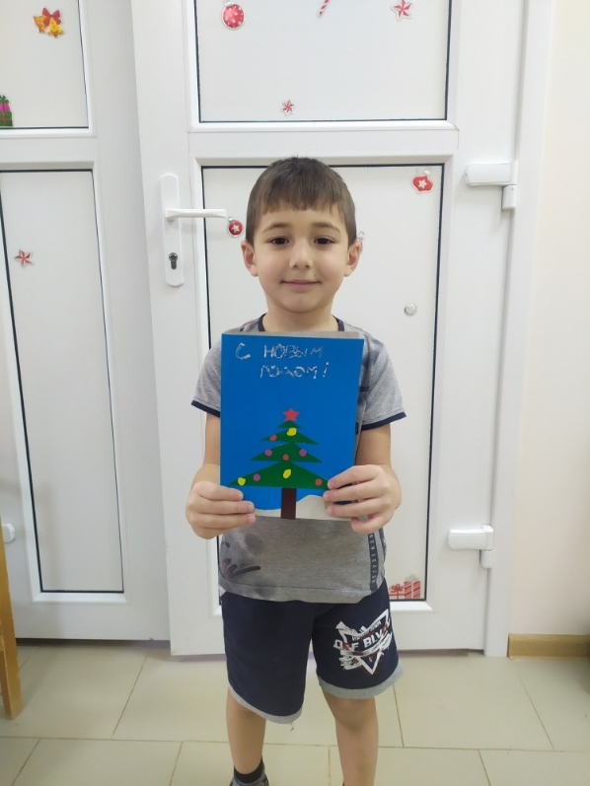
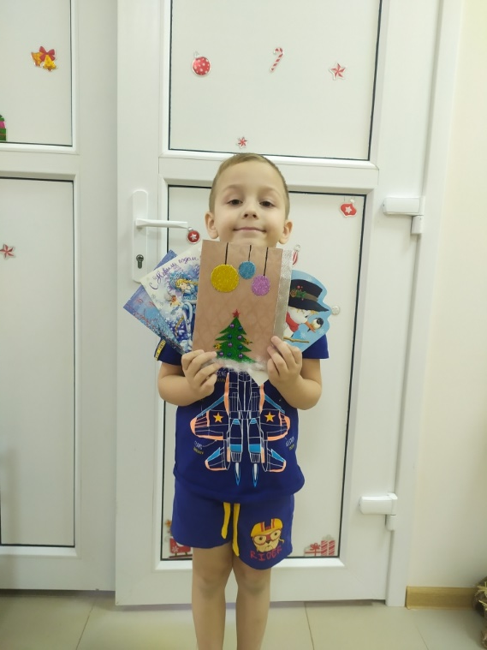
Новогодние открытки

Slide 15
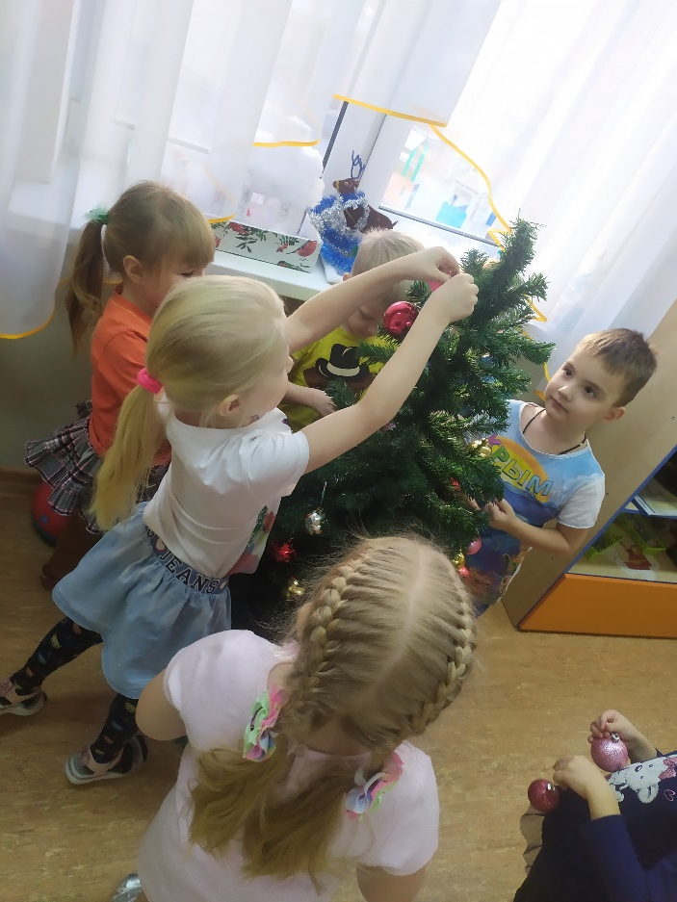
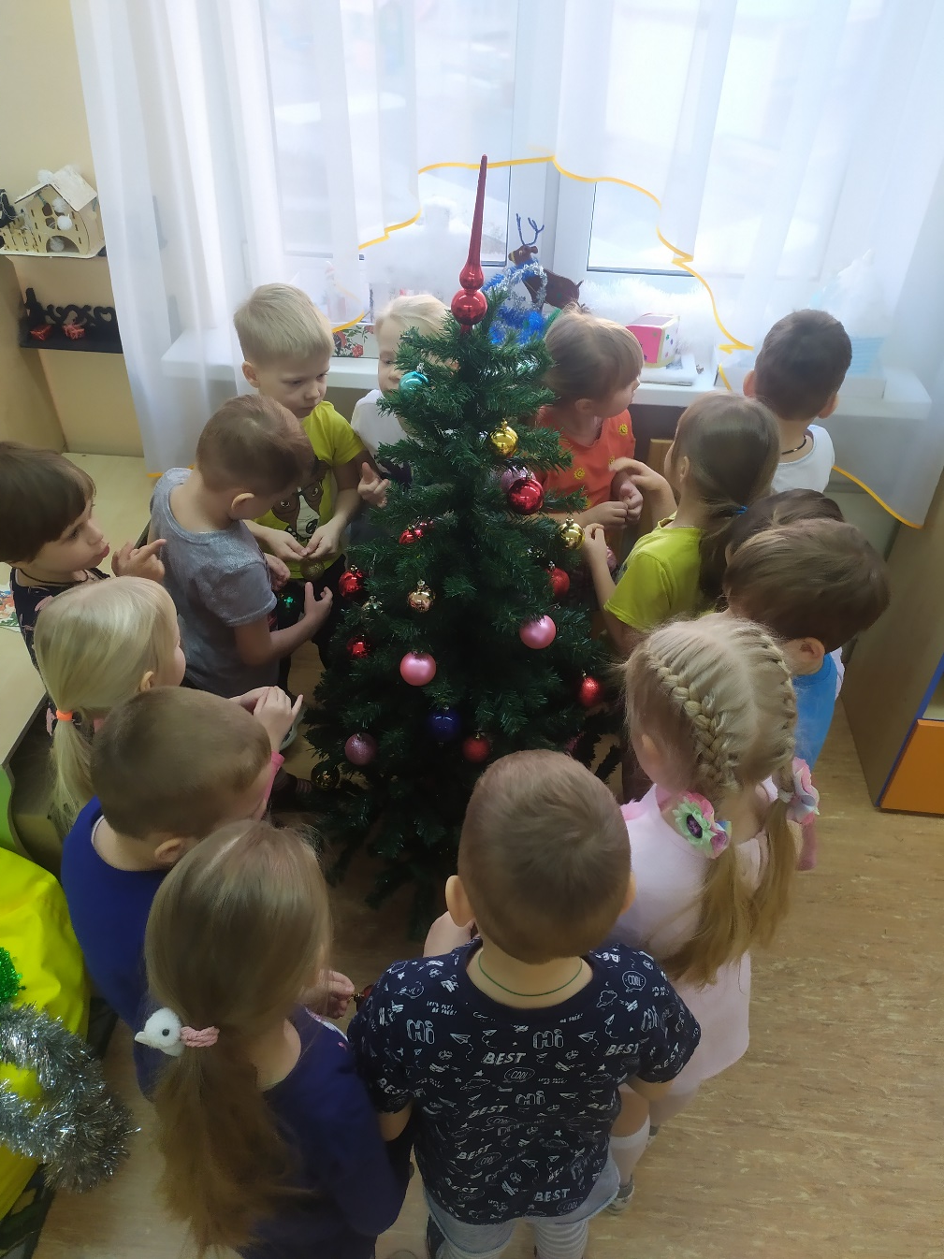
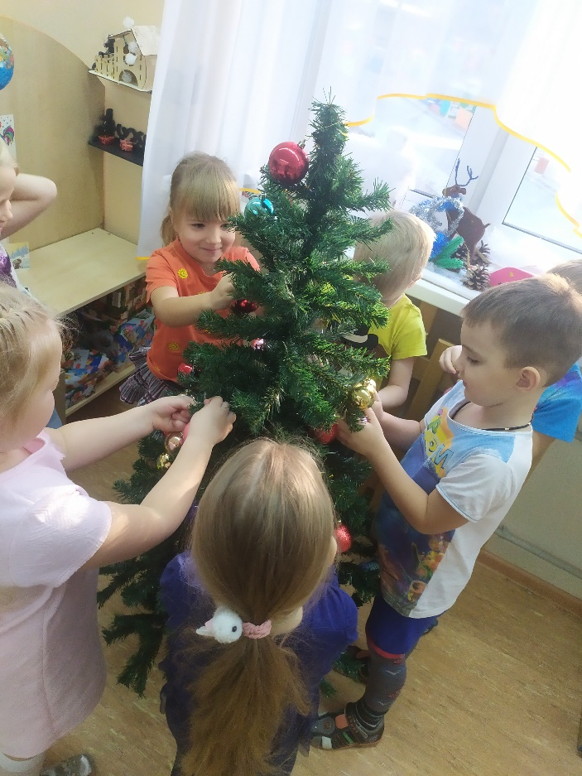
Украшение елки

Slide 16
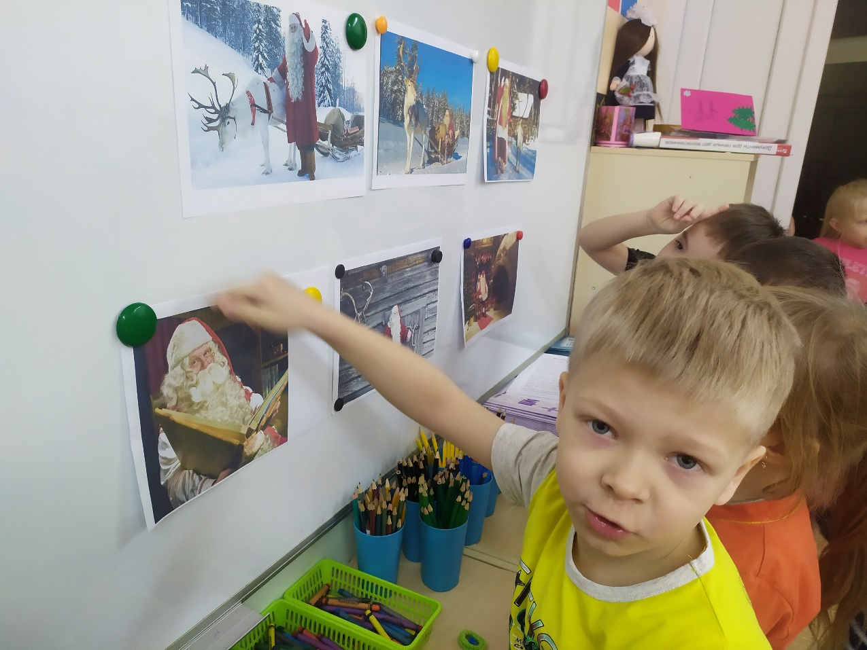
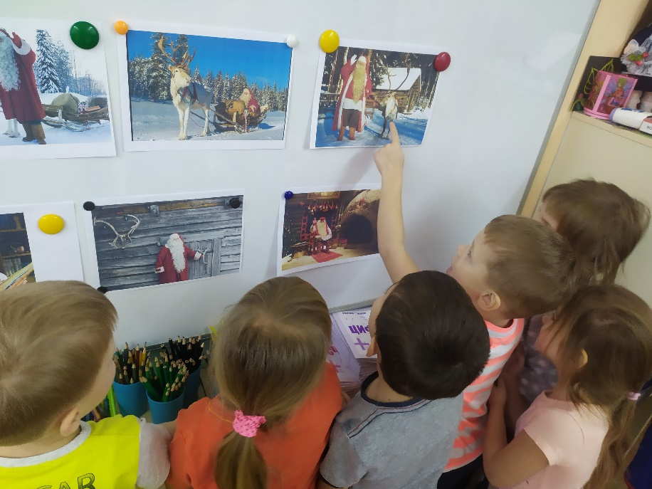
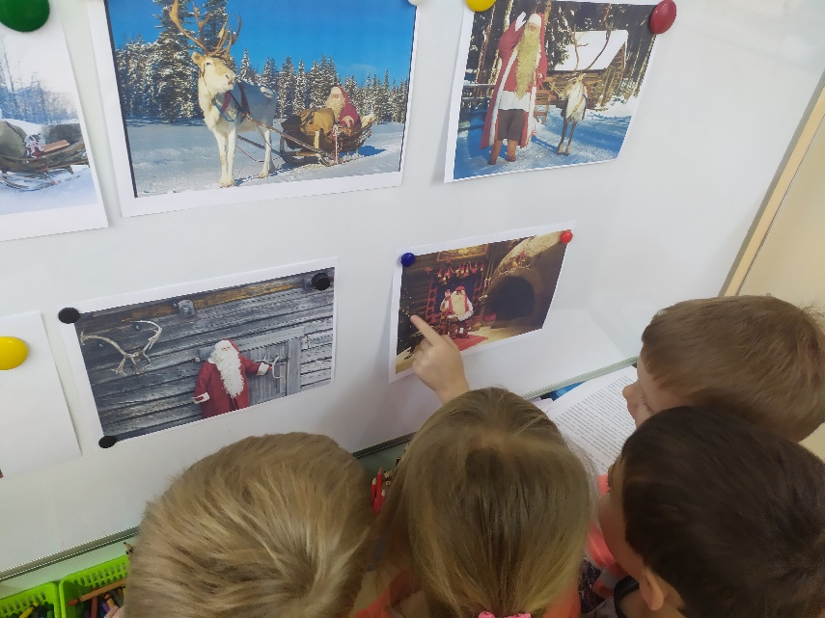
Изучение дедов Морозов разных стран

Slide 17
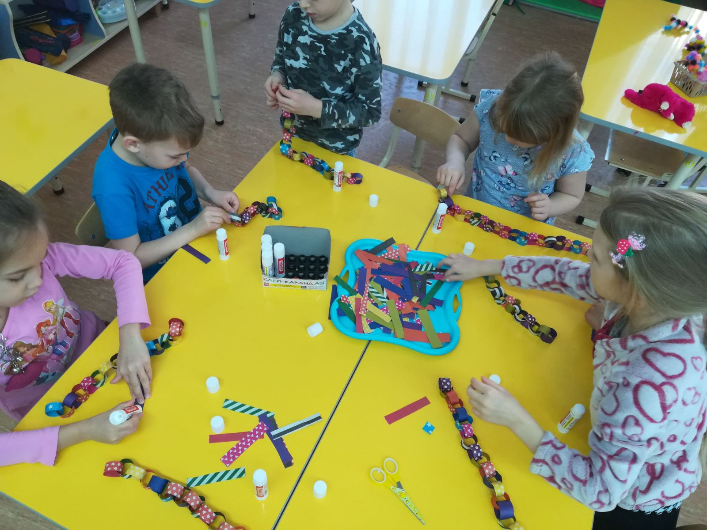
Творческие работы
Гирлянда на елку

Slide 18
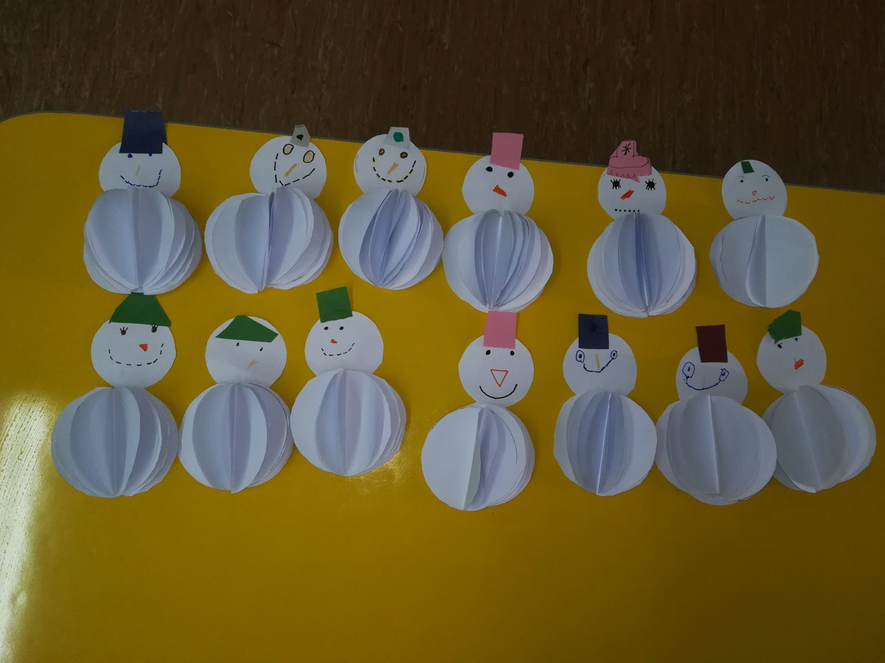
Снеговики на елку

Slide 19
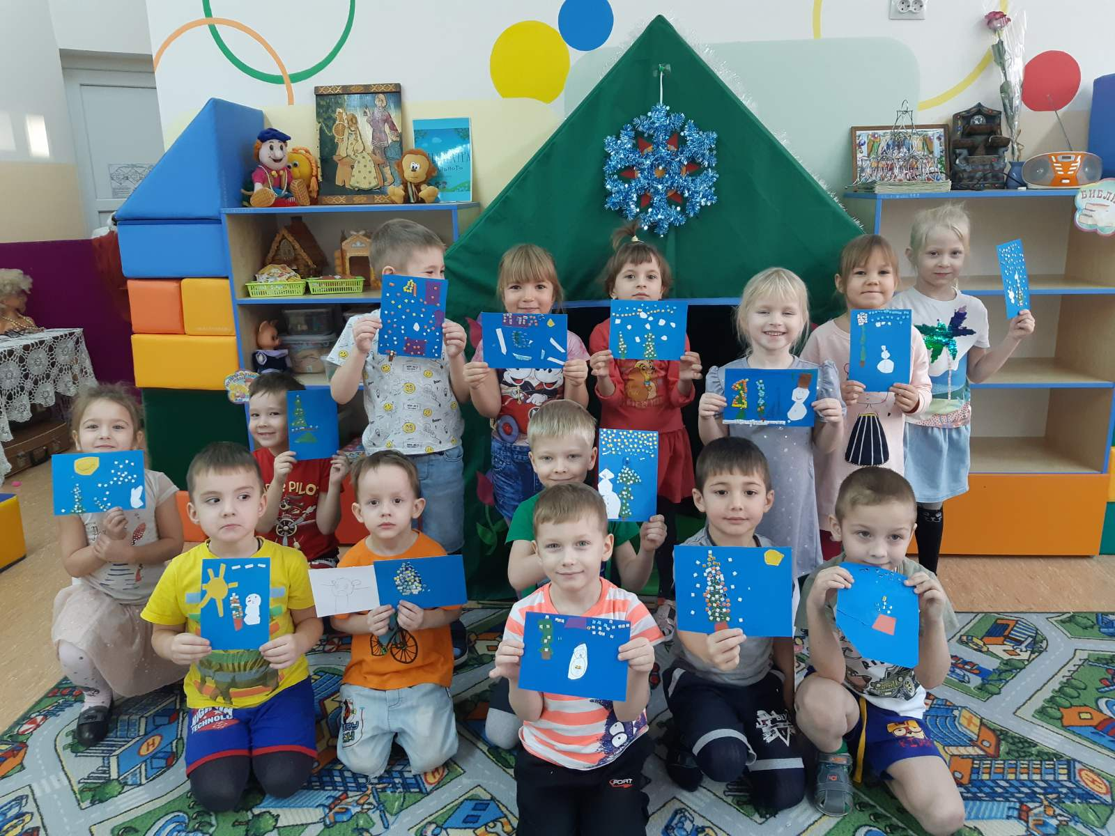
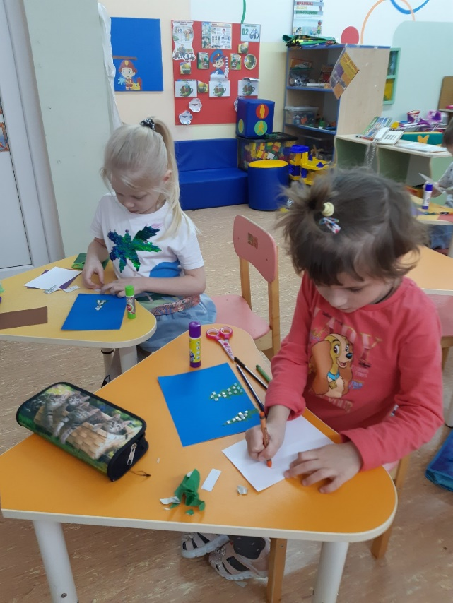
Изготовление новогодней открытки

Slide 20
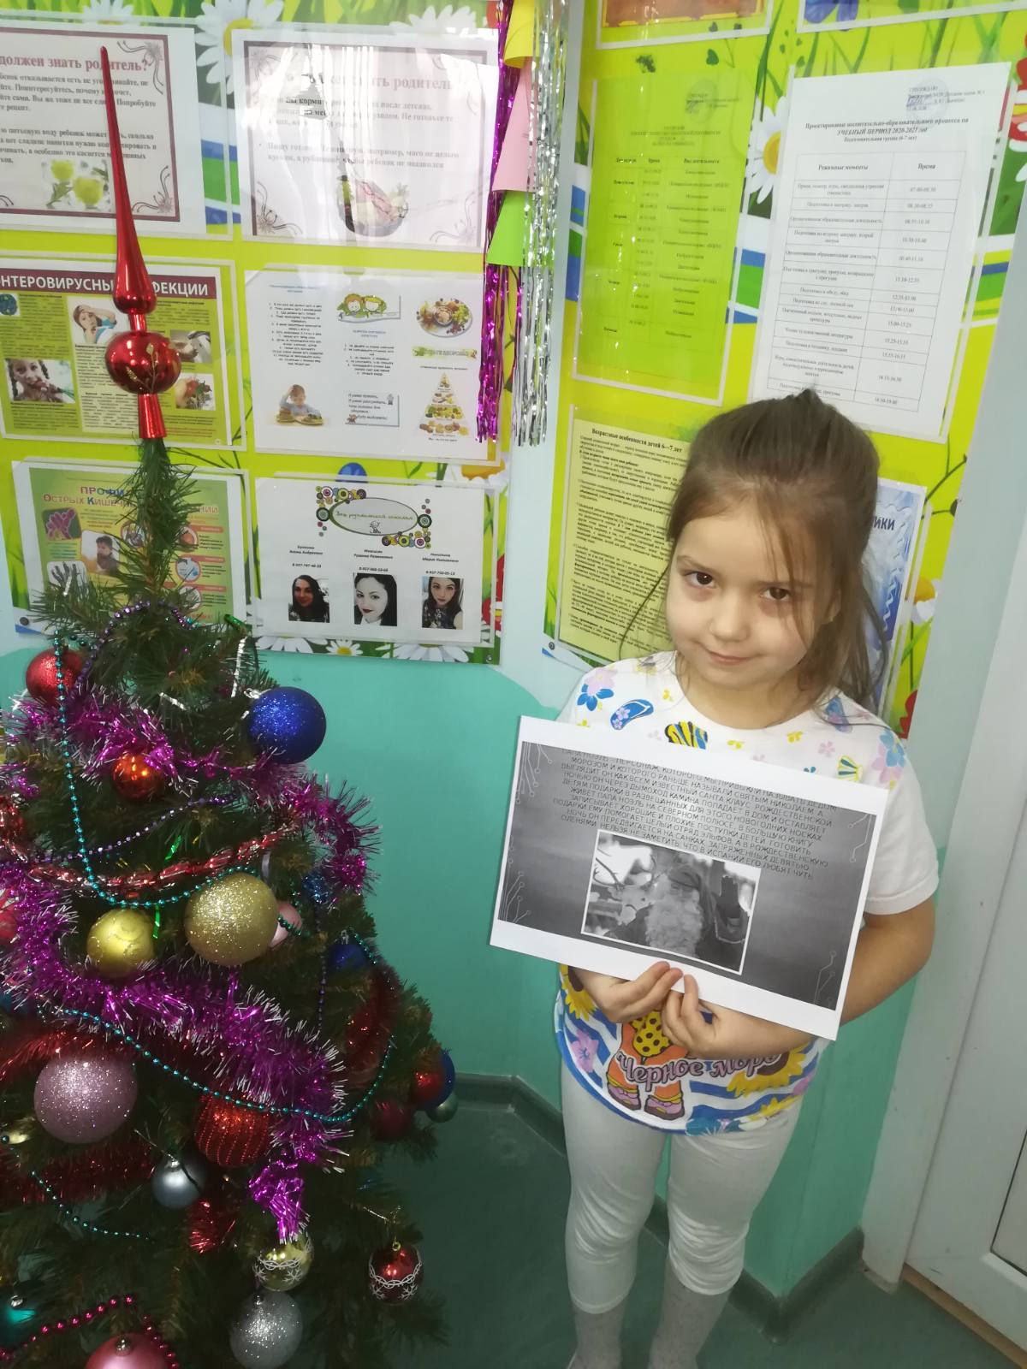
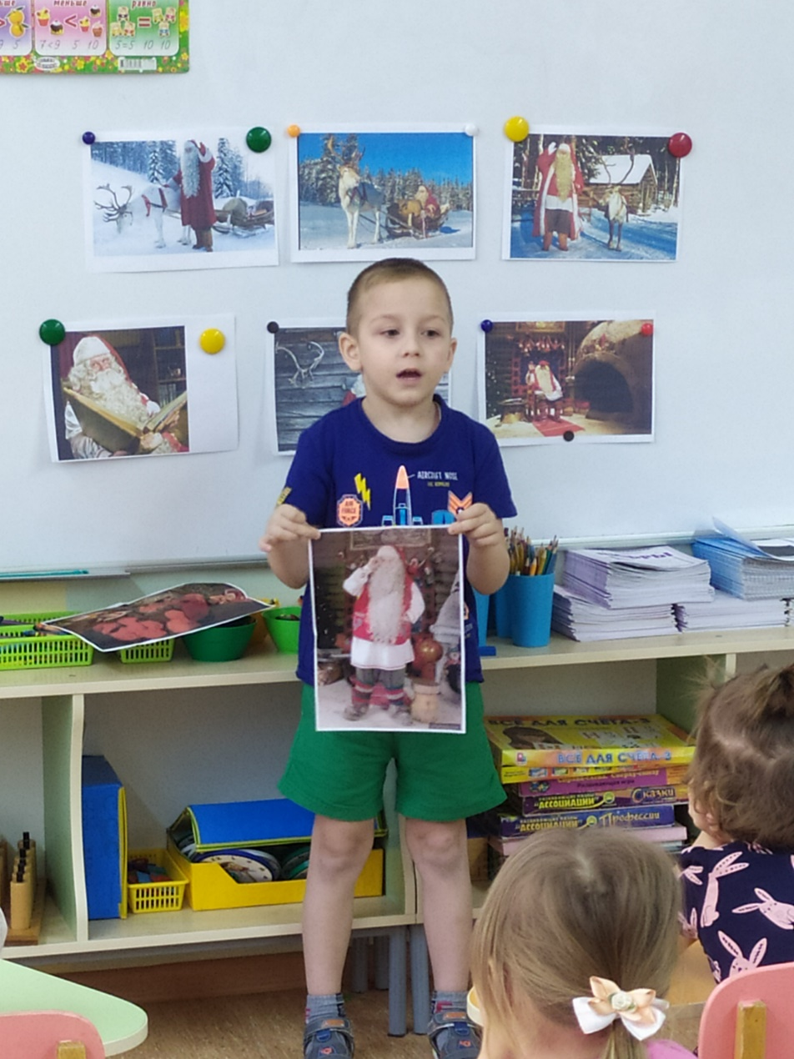
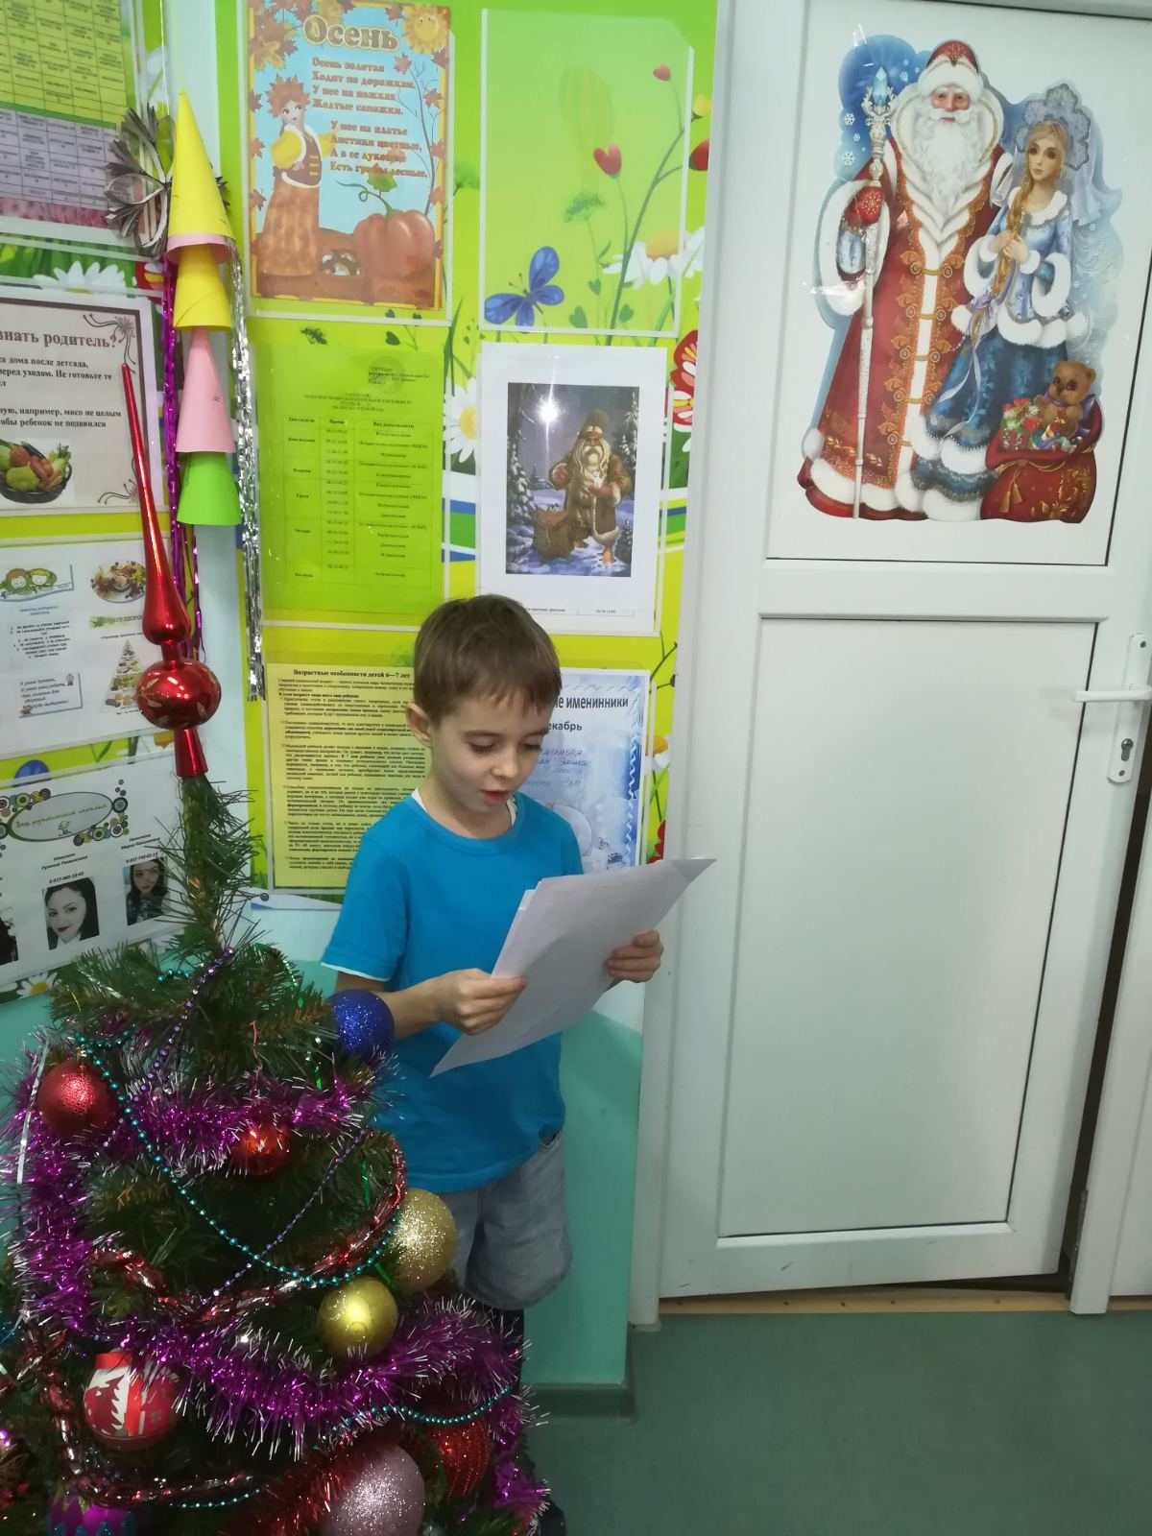
Мини-доклады

Slide 21
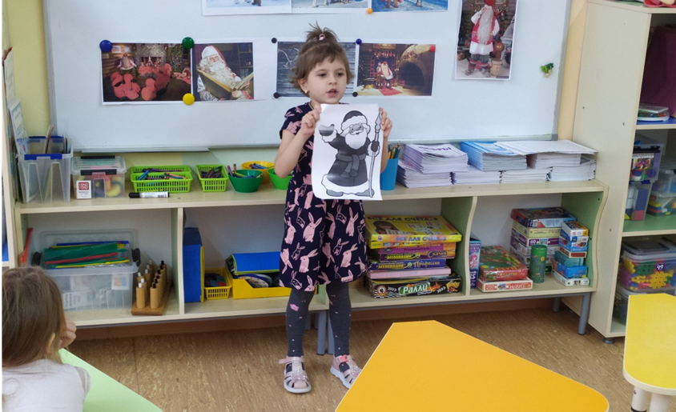
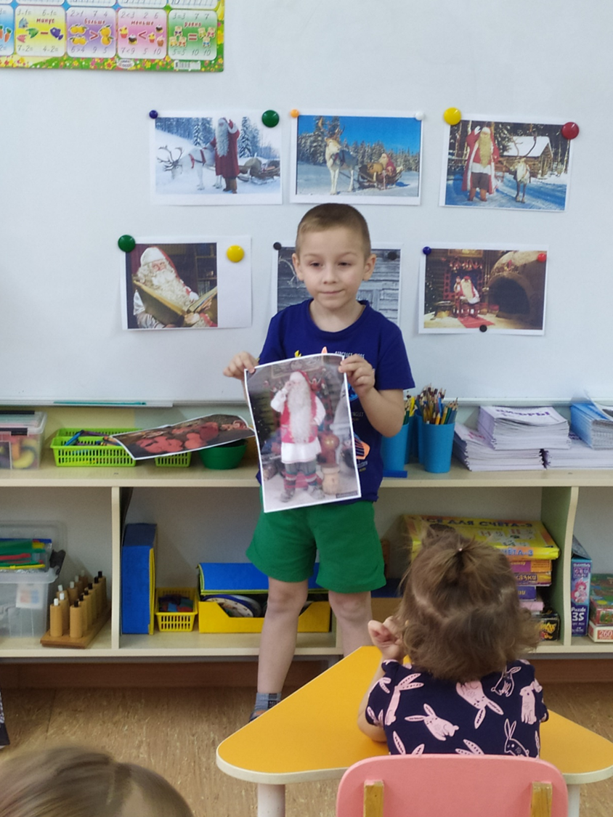
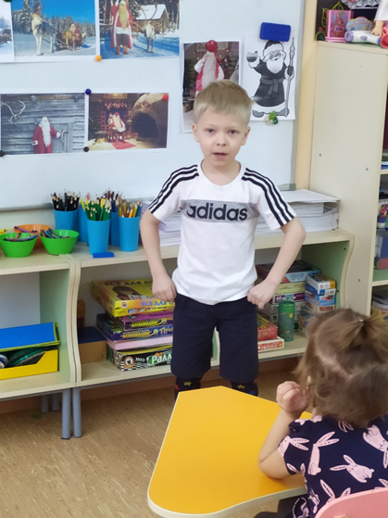


Slide 22
Итог: Коллекция игрушек «Ретро-елка»

Slide 23
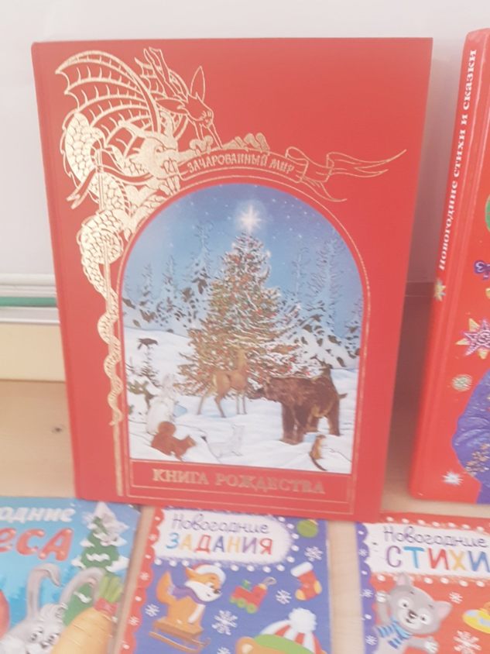
Коллекция книг про Новый год

Slide 24
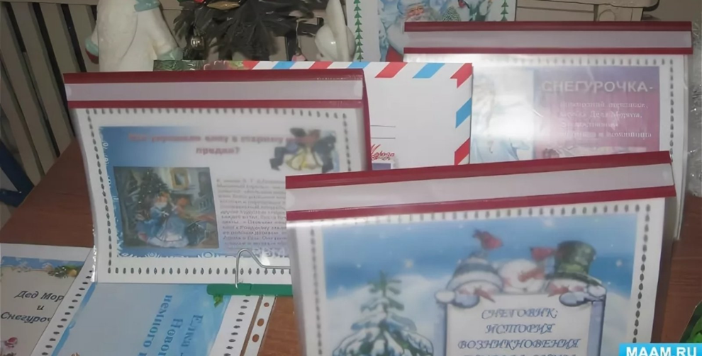
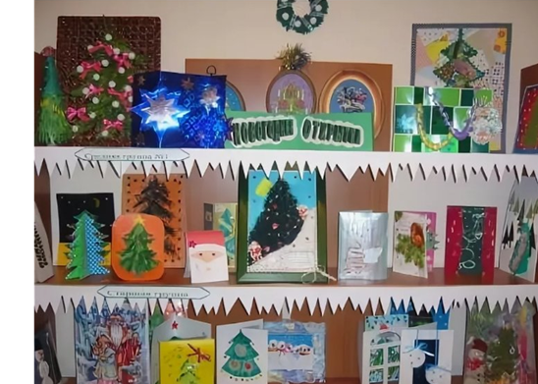
Мини –музей Нового года

Slide 25
Спасибо за внимание

